Slide 1
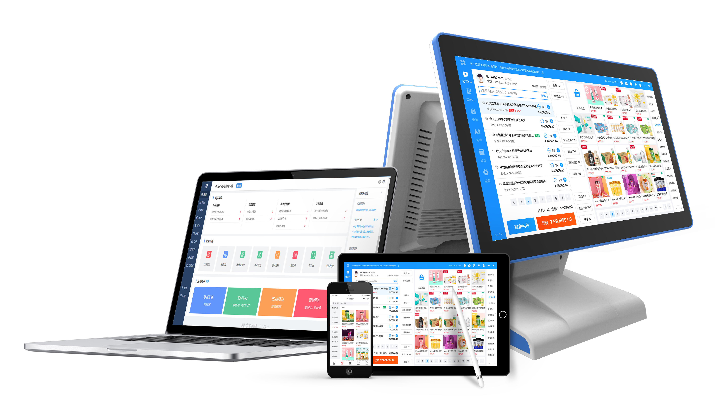
组合商品

Slide 2
降本增效，助力供应链管理
01
02
03
组合方案多样化
库存自动化管理
组合管理不费事
9大组合类型，囊括零售场景中的各类组合需求。功能完善，玩法丰富。
进销存一站式服务，组合商品销售时，系统自动转化校验及扣减库存，准确严谨。
仅需3步即可完成组合商品的创建到上架销售，简单又高效。

Slide 3
多种组合方案灵活配置，高效管理库存
1
制单组合
2
捆绑商品
3
自动转货
便利店牛奶销售
超市捆绑商品促销
水果分级销售
自动加工
5
混合销售
6
自动拆解
4
奶茶、果汁加工销售
超市火锅丸子销售
肉店拆解销售
7
服务耗材
8
大小包装
9
原料配比
美容项目耗材消耗
香烟盒装、条装销售
烘焙、茶饮加工制作

Slide 4
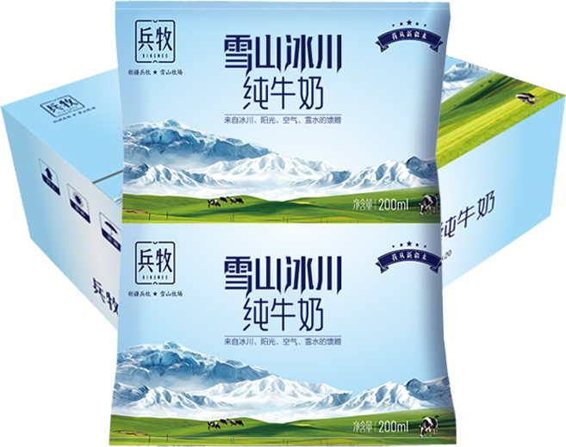
制单组合
场景：制单组合常用于大包装拆分小包装销售，或者小包装组合成大包装销售，大小包装均需要维护库存业务。
例如：精装纯牛奶，一箱24盒，超市既销售一箱牛奶，又销售一盒牛奶，当既需要管理盒精装纯牛奶的库存和毛利，也需要管理箱精装纯牛奶的库存和毛利。此时可以用制单组合进行管理。

Slide 5
捆绑商品
场景：捆绑商品常用于某些商品采购与销售时的库存转换业务，只管理成分商品的库存。
例如：超市采购了酸奶和水杯，一开始都是单独销售的，但当酸奶临近保质期时，为了快速去库存，将酸奶和水杯捆绑组合为新的商品，进而打折促销。当只需要管理酸奶、水杯的库存，不需要管理新组合的商品的库存。此时可以用捆绑商品进行管理。

Slide 6
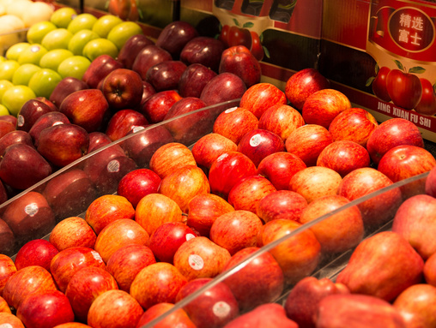
自动转货
场景：自动转货是指将一个商品分成不同数量且价格不统一的多个成分商品销售。只管理原商品的库存。
例如：商场采购了一批苹果，由于在运输过程中出现撞损情况或新鲜程度有差异，需要将苹果分为A级苹果、B级苹果以及C级苹果并按照不同零售价销售，其中A级为最大最新鲜的苹果，B级为条件中等的苹果，C级为最小最不新鲜的苹果。当只需要管理采购入库的苹果库存，不需要管理分级后的A/B/C级的苹果库存。此时可以用自动转货进行管理。

Slide 7
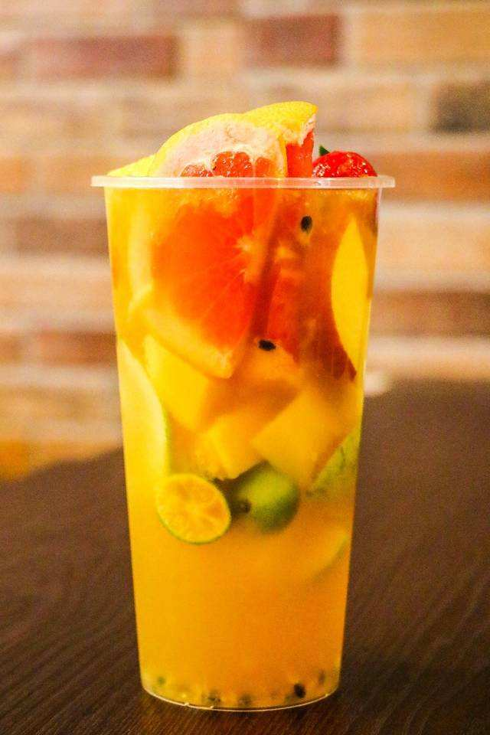
自动加工
场景：自动加工是指需要用不同的成分商品加工制作成一个商品。成分商品、加工出的成品都需要管理库存。
例如：奶茶店制作水果茶，需要用到苹果、西瓜、柠檬、草莓、百香果等食材。制作后会消耗食材，产出水果茶。当既需要管理各类食材的库存和毛利，也需要管理水果茶的库存和毛利。此时可以用自动加工进行管理。

Slide 8
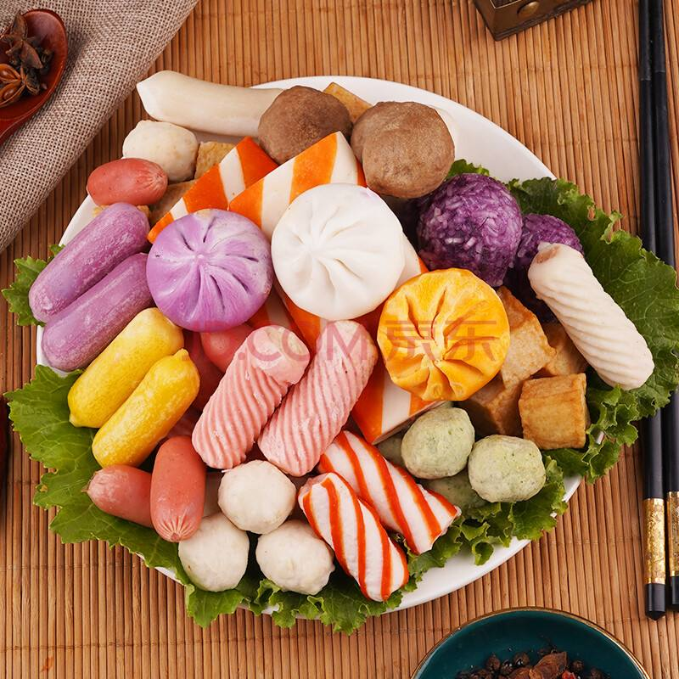
混合销售
场景：混售商品是指分别采购不同成分商品，但零售价相同或相近，可以混合销售的商品，如不同口味的糖果、火锅丸子之类的商品。不管理成分商品库存及毛利，只管理混售商品库存及毛利。
例如：商场会分别采购撒尿肉丸、夹心蟹排、龙虾球丸、鱼丸、鱼豆腐这五种火锅丸子入库，由于这几种商品零售价相差不大，在销售时顾客可根据自己需要将商品混合搭配，然后称重结算。此时可以用混合销售进行管理。

Slide 9
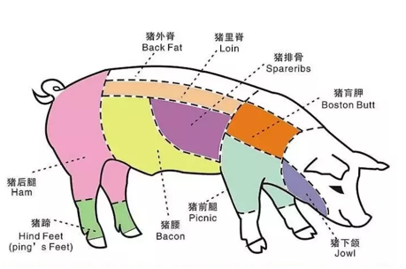
自动拆解
场景：自动拆解指一个商品需分成不同数量且价格不统一的多个成分商品销售。既管理成分商品库存及毛利，也管理拆分前的商品的库存及毛利。
例如：商场购买回来整头生猪，而在销售业务中会分割不同部位进行销售，如猪里脊、猪脚、五花肉、排骨等，这些分割下来的商品价格、销售数量是不相同的。在销售时顾客可根据自己需要购买部分猪肉，也可以整猪购买（需重组）。此时可以用自动拆解进行管理。

Slide 10
服务耗材
场景：服务耗材常用于服务行业的服务项目，消费服务项目需要消耗成分耗材，成分耗材需要维护库存业务。
例如：美容院有美白嫩肤、瘦脸轮廓、祛斑祛痣等服务项目，而这些这些服务项目时是需要消耗面膜、水液、面霜乳液等耗材的。此时可以用服务耗材进行管理。

Slide 11
大小包装
场景：大小包装是指商品有不同的包装标准，如香烟的“条”与“盒”、小脆面的“袋”与“箱”，采购时按大包装采购，销售时拆分成小包装销售。只管理小包装的库存。
例如：香烟，一条10盒，超市采购时按整条采购，然后拆分成盒，按盒销售。当只需要管理一盒装烟的库存，不需要管理整条烟的库存。此时可以用大小包装进行管理。

Slide 12
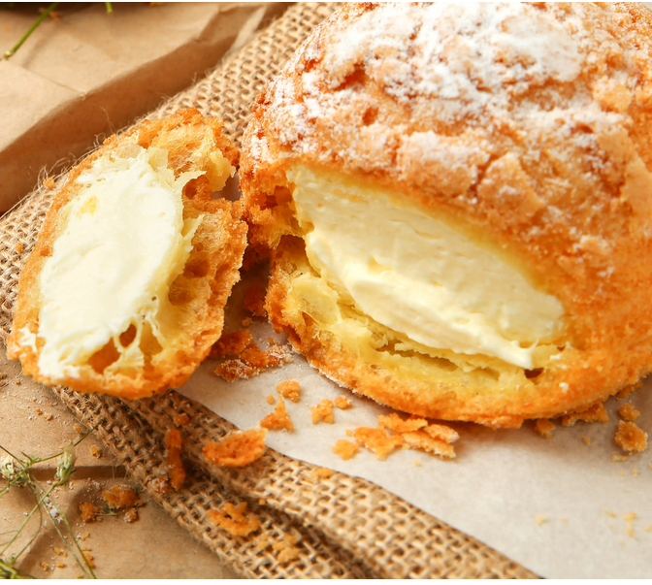
原料配比
场景：原料配比是指需要消耗原材料加工制作为产成品销售。只管理原材料的库存。
例如：蛋糕烘培店制作泡芙，以面粉、白糖、鸡蛋、奶油、燕麦加工成泡芙，若只管理原材料如面粉、白糖、鸡蛋等的库存，则可以通过原料配比来管理。

Slide 13
按需销售，库存自动转化扣减
商品类型 | 是否管理库存 |  | 销售时的库存处理
 | 主商品 | 子商品 | 主商品 | 子商品
制单组合 | 管理 | 管理 | 扣减主商品的库存 | 扣减子商品的库存，子商品库存不够时，自动拆解主商品
捆绑商品 | 不管理 | 管理 | 自动扣减子商品的库存 | 扣减子商品的库存
自动转货 | 管理 | 不管理 | 不可销售 | 自动扣减主商品库存
自动加工 | 管理 | 管理 | 扣减主商品的库存 | 扣减子商品的库存
混合销售 | 管理 | 不管理 | 扣减主商品的库存 | 自动扣减主商品的库存
自动拆解 | 管理 | 管理 | 先将已拆解的子商品再次组合计算，若满足重组，则自动扣减子商品的库存，否则，扣减主商品库存 | 扣减子商品的库存，子商品库存不够时，自动拆解主商品
服务耗材 | 不管理 | 管理 | 自动扣减子商品的库存 | 扣减子商品的库存
大小包装 | 不管理 | 管理 | 自动扣减子商品的库存 | 扣减子商品的库存
原料配比 | 不管理 | 管理 | 自动扣减子商品的库存 | 不可销售

Slide 14
组合商品使用流程
01
02
03
创建单品
设置商品库存
绑定组合关系
管理员在商品库创建商品并且同步至门店/网店。
仓管员通过采购入库或直接入库等方式增加商品的库存。
在商品组合中选择组合类型，绑定主子商品，设置成分数量或比例； 在门店/网店上架，即可在收银机或商城端售卖组合商品。

